Slide 1
Teritorijas izaugsmes iespējas, izzinot labās prakses un aizaicinājumus lauku telpā
Ieva Leišavniece

Slide 2
A
2 pilsētas
19 pagasti
47 ezeri
9 upes
18501 iedzīvotājs

Slide 3
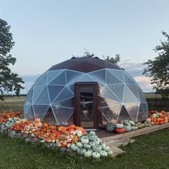
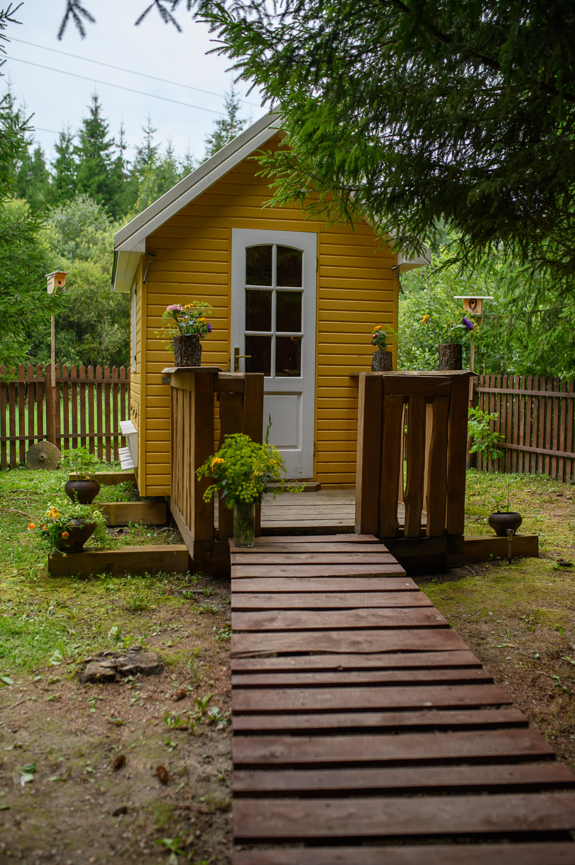
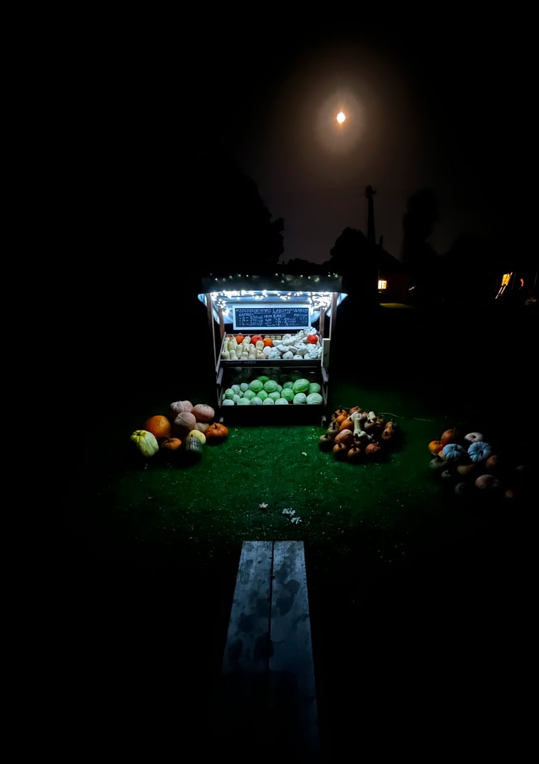

Slide 4
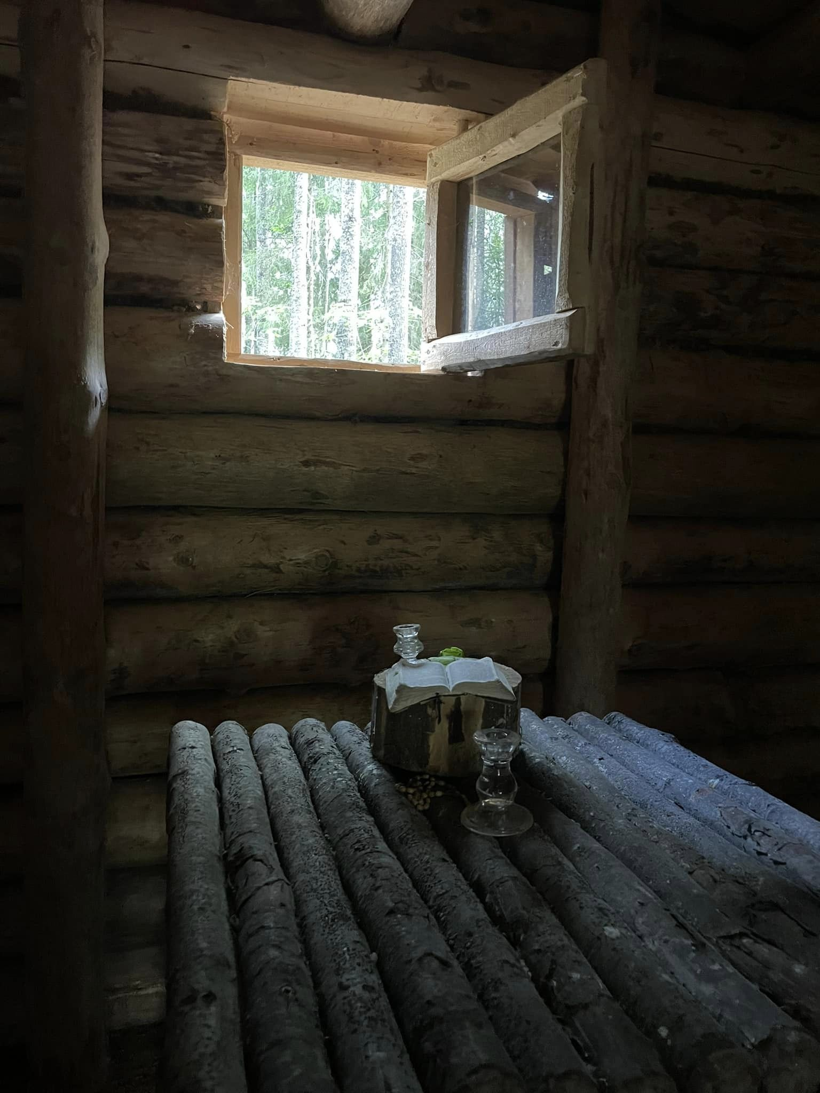
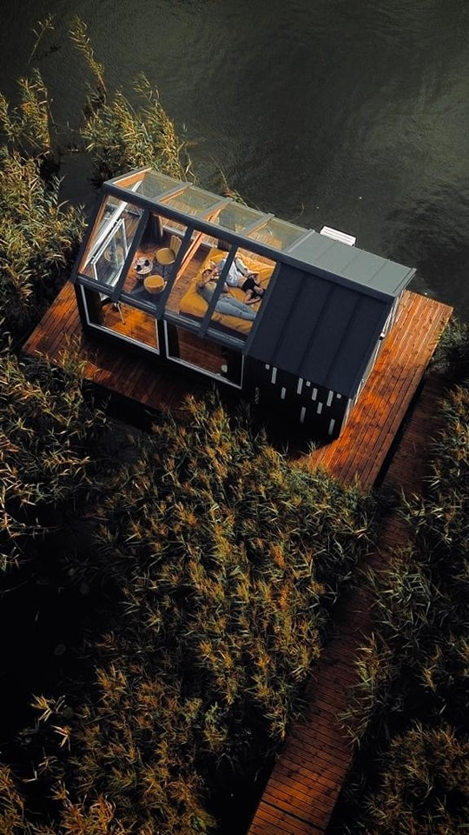
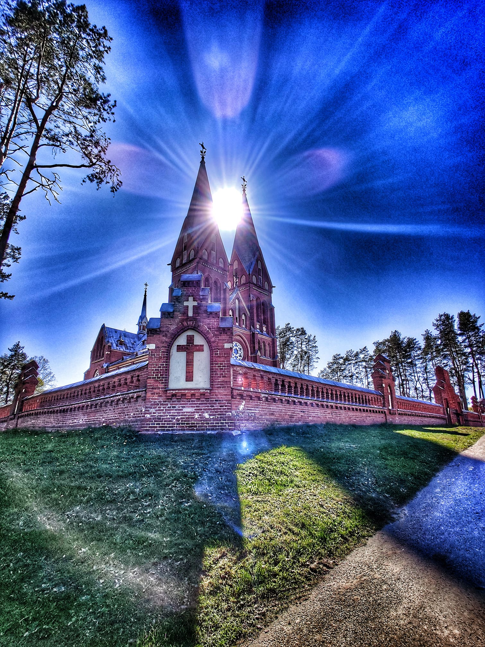
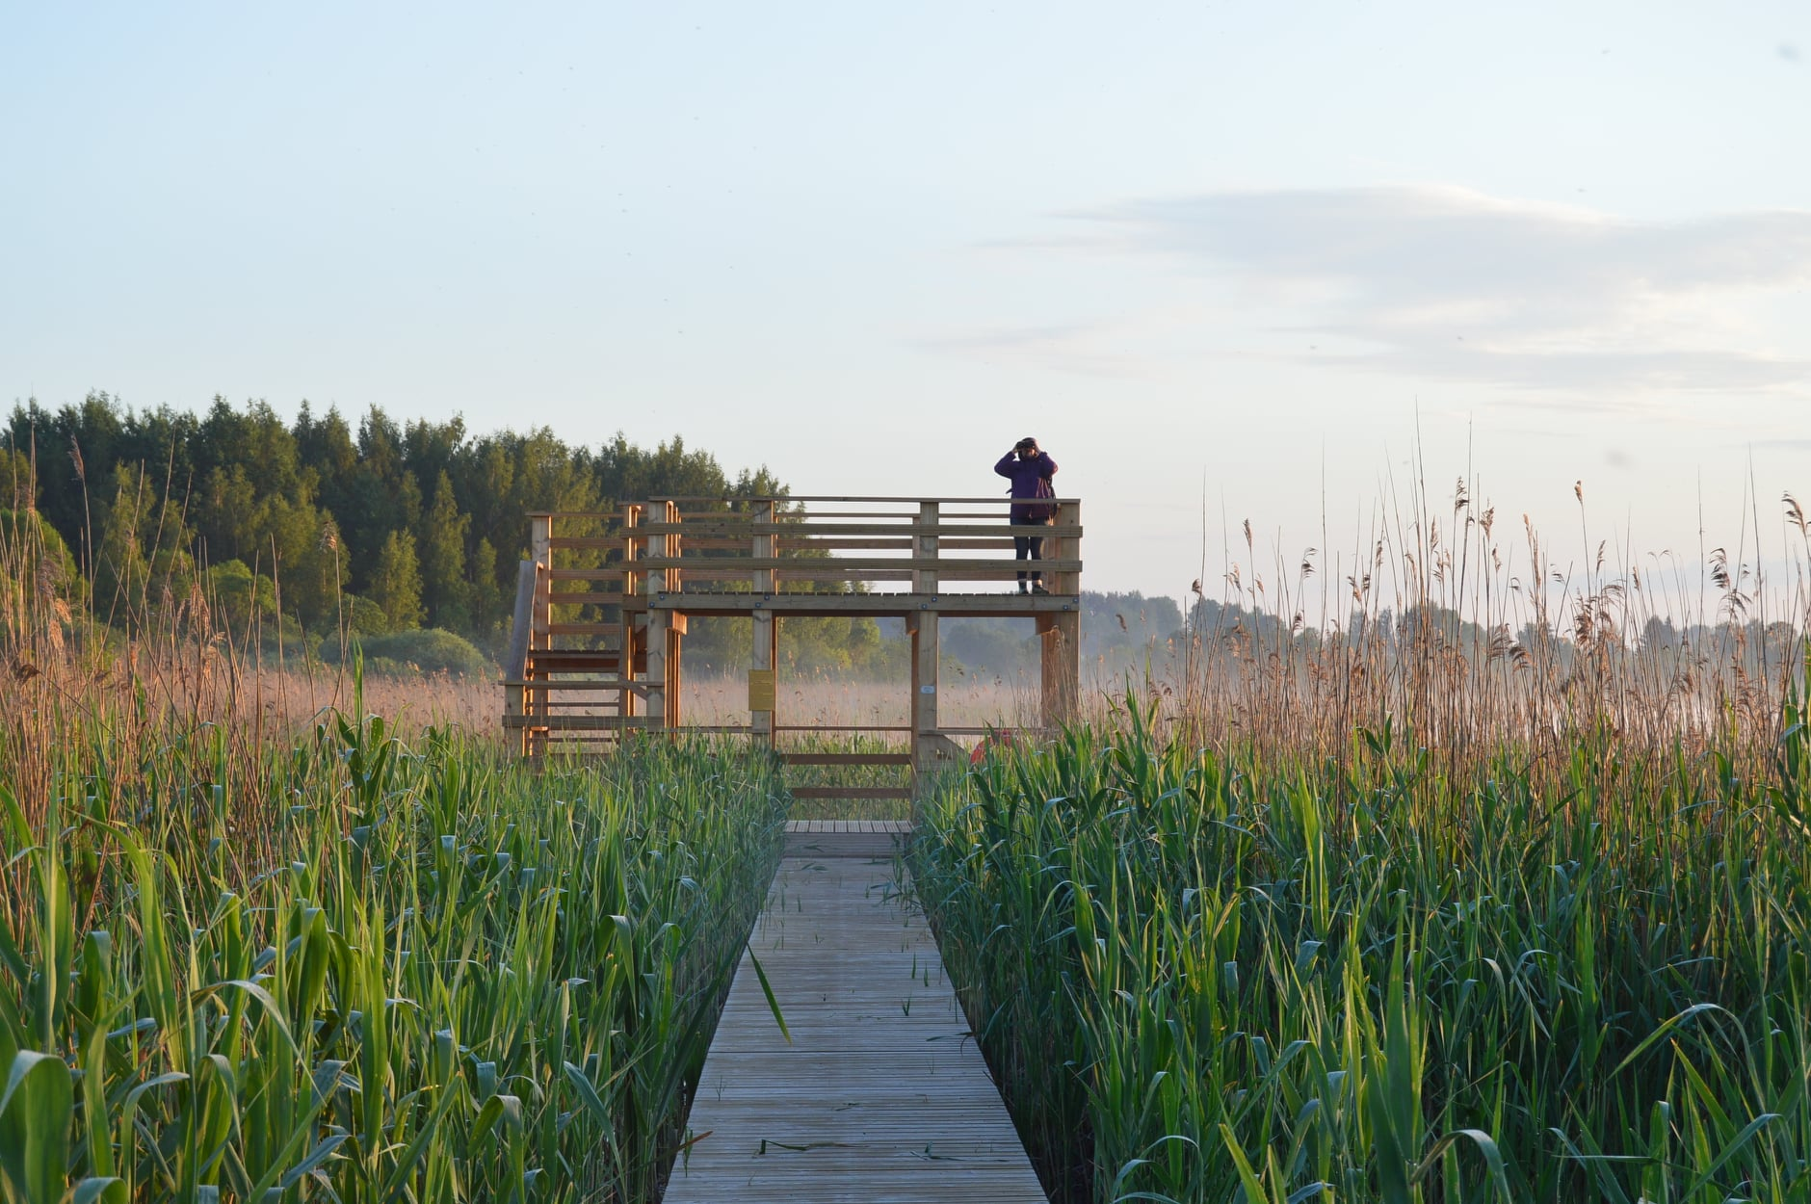

Slide 5
https://www.facebook.com/tuesilv/videos/432562768998429
https://www.facebook.com/tuesilv/videos/510663670909288

Slide 6
Vieslielākā vērtība uz zemes šīs ir CILVĒKS!

Slide 7
Paldies!
Ieva Leišavniece
www.zlp.lv

